Slide 1





Game
Chọn phao bơi

Slide 2



Số chỉ của nhiệt kế cho ta biết:
Nhiệt độ của vật
Độ ẩm của không khí xung quanh vật
Khối lượng của vật

Slide 3
Nếu đổ một phần nước nóng vào cốc nước nguội
thì nhiệt độ của cốc nước nguội sẽ:
Giảm đi
Không thay đổi
Tăng lên

Slide 4
38oC
oC
oC
Dụng cụ đo nhiệt độ là:
Vôn kế
Nhiệt kế
Lực kế

Slide 5








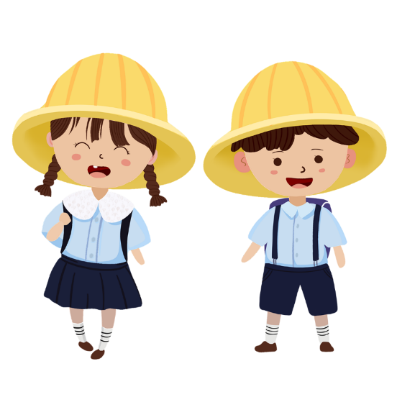


Slide 6


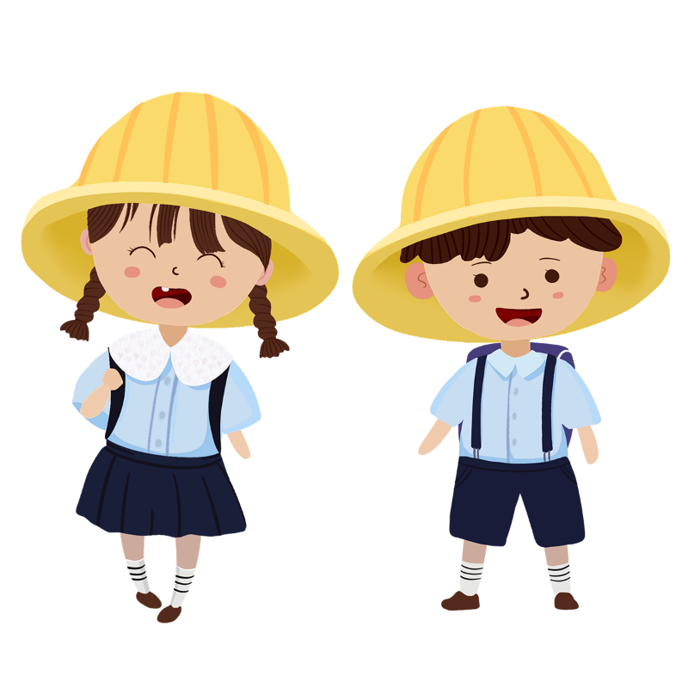



Slide 7
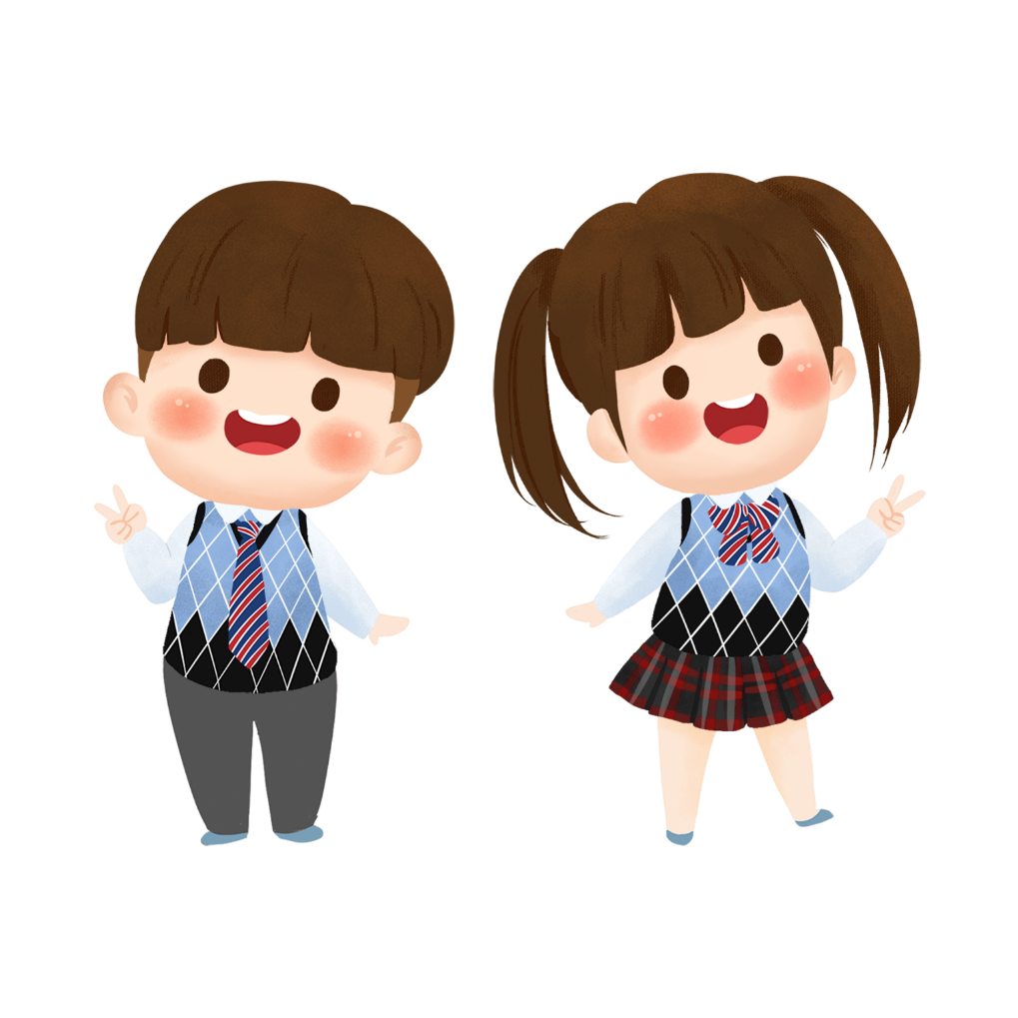
HOẠT ĐỘNG 2:
Sự truyền nhiệt

Slide 8
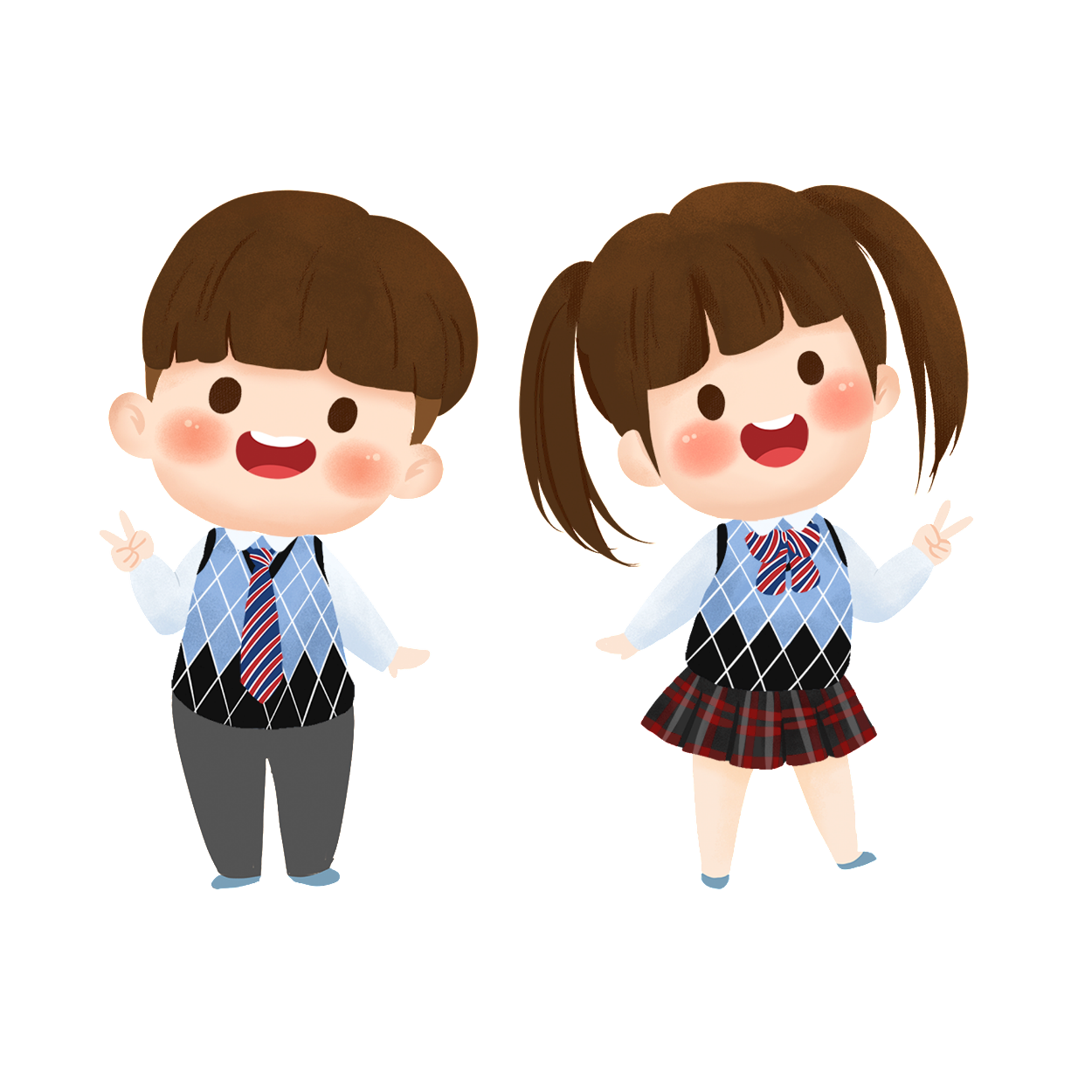
CHUẨN BỊ
- Cốc nước nóng.
- Cốc nước có đá.
- Hai thìa kim loại giống nhau.

Slide 9
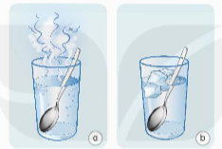
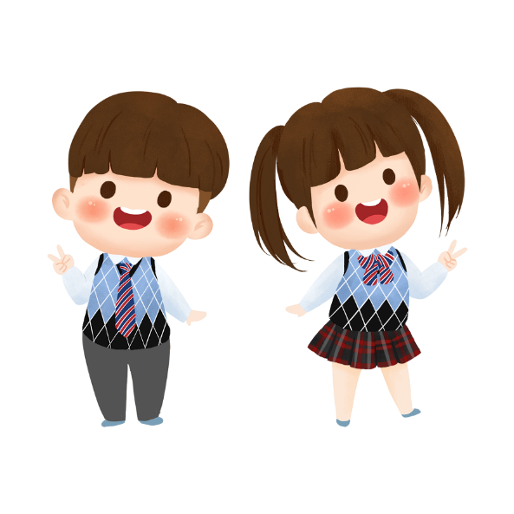
TIẾN HÀNH
- Dùng hai tay cầm hai thìa kim loại
để cảm nhận nhiệt độ.
- Cắm thìa vào mỗi cốc. Sau vài phút, cầm lần lượt vào hai cán thìa.

Slide 10

THẢO LUẬN
- Mô tả cảm giác ở tay em.
- Thìa nào có nhiệt độ cao hơn so với ban đầu? Thìa nào có nhiệt độ thấp hơn? Vì sao?

Slide 11



Thìa nào có nhiệt độ cao hơn so với ban đầu? Thìa nào có nhiệt độ thấp hơn?
Thìa ở cốc nước nóng sẽ có nhiệt độ cao hơn ban đầu.
Thìa ở cốc nước đá có nhiệt độ thấp hơn.

Slide 12

Vì khi cho thìa vào nước nóng, thìa a đã được nước nóng truyền nhiệt cho và tăng nhiệt độ. Thìa b khi được cho vào nước lạnh đã truyền nhiệt độ sang cho nước làm cho nhiệt độ của thìa giảm đi.

Slide 13

KẾT LUẬN
Nhiệt truyền từ vật nóng hơn sang vật lạnh hơn.

Slide 14

Khi chạm vào cốc nước nóng, tay em cảm thấy nóng. Nhiệt truyền từ đâu đến tay em?
Nhiệt truyền từ cốc nước nóng đến tay em.

Slide 15

Vì sao khi được đun nấu thì
nhiệt độ của thức ăn tăng lên?
Vì sao vào mùa đông mọi người
thích ngồi bên bếp lửa?
Nêu một số cách khác làm vật nóng lên hay lạnh đi trong cuộc sống.

Slide 16


Slide 17

Vì sao khi được đun nấu thì
nhiệt độ của thức ăn tăng lên?
Khi được đun nấu thì nhiệt độ của thức ăn tăng lên vì đã có nhiệt truyền từ bếp sang thức ăn.

Slide 18

Vì sao vào mùa đông mọi người
thích ngồi bên bếp lửa?
Vào mùa đông mọi người thích ngồi bên bếp lửa vì mùa đông trời lạnh làm nhiệt độ từ người truyền ra môi trường khiến cho người bị lạnh.
→ Khi ngồi gần bếp lửa, nhiệt truyền từ bếp lửa sang làm người ấm lên.

Slide 19

Nêu một số cách khác làm vật nóng lên hay lạnh đi trong cuộc sống.
Cách làm vật nóng lên:
Rót nước sôi vào cốc.
Múc canh nóng vào bát.
Cắm bàn là vào ổ điện, bàn là nóng lên.

Slide 20
Cách làm vật lạnh đi:
Để rau, củ, quả vào tủ lạnh.
Cho đá vào cốc, cốc lạnh đi.
Chườm khăn lạnh lên trán, trán lạnh đi.

Slide 21


EM ĐÃ HỌC
Vật nóng hơn thì có nhiệt độ cao hơn, vật lạnh hơn thì có nhiệt độ lạnh.
Nhiệt kế là dụng cụ để đo nhiệt độ.
Nhiệt truyền từ vật nóng hơn sang vật lạnh hơn.

Slide 22
KNS: Biết được một số nguyên nhân có thể gây ra hỏa hoạn
PTTNTT: Bài 9: Phòng tránh TNTT do bỏng

Slide 23
Bỏng là những tổn thương mô bởi cháy, mặt trời, hoá chất, vật nóng, tiếp xúc với nhiệt độ quá lạnh (Bỏng lạnh), chất lỏng, điện hoặc các phương tiện khác gây ra. Bỏng có thể được coi là các vấn đề y tế hoặc trường hợp khẩn cấp đe doạ tính mạng.

Slide 24
- Bỏng được phân làm 4 độ:
+ Bỏng độ 1: Chỉ ảnh hưởng đến các lớp ngoài da (biểu bì).
+ Bỏng độ 2: Gây mẩn đỏ, đau, sưng. Da ướt hoặc ẩm. Mụn nước có thể phát triển, đau có thể nặng, có thể để lại sẹo.
+ Bỏng độ 3: Da có thể xuất hiện cứng, sáp màu trắng hoặc tan. Có thể phá huỷ dây thần kinh.
+ Bỏng độ 4: Da có thể xuất hiện đen hoặc cháy. Nếu tổn thương nặng về thần kinh sẽ mất cảm giác đau.

Slide 25
* CÁCH XỬ TRÍ:
Bước 1: Rửa vết thương bỏng bằng nước sạch tối thiểu 15 phút để làm nguội các vết bỏng.
Lưu ý: Chỉ dùng nước mát để rửa vết thương chứ không dùng đá hoặc nước đá bởi việc tiếp xúc với nước đá có thể khiến vết thương trầm trọng hơn.
Bước 2: Sử dụng gạc sạch, hoặc băng cá nhân vô khuẩn để băng vùng da bị bỏng tránh các nguy cơ gây nhiễm trùng.
Bước 3: Thay băng ở bước 2 mỗi ngày một lần.
Khi thay băng nên chú ý theo dõi tình hình hồi phục vết thương, nếu có bất cứ dấu hiệu nào nguy hiểm, hãy đưa bệnh nhân đến cơ sở y tế có điều kiện để được xử trí kịp thời.

Slide 26
PHÒNG NGỪA BỎNG:
- Không để các đồ nấu trên bếp khi không có người giám sát.
- Dùng găng tay khi sử dụng lò nướng để che bàn tay và cổ tay.
- Giữ chất lỏng nóng ngoài tầm tay của trẻ em và vật nuôi.
- Không mặc quần áo dễ bắt lửa khi nấu ăn.
- Không để các vật liệu dễ cháy gần bếp lửa
- Không hút thuốc lá trong nhà và trên giường.
- Để hoá chất, bật lửa và diêm xa tầm tay của trẻ.
- Đặt nước nóng vòi tắm ở nhiệt độ 49 – 54 độ C để ngăn ngừa bỏng

Slide 27



Slide 28

- Cốc nước mới rót từ phích ra có nhiệt độ thế nào so với cốc nước được rót từ phích ra trước đó 15 phút?
- Khi em bưng bát cơm nóng, nhiệt đã truyền từ vật nào tới tay em?
- Vì sao khi em sốt, mẹ thường lấy khăn mát đắp lên trán và sau đó ít phút khăn đó ấm lên?

Slide 29
Công dân số:
+ Tìm kiếm được dữ liệu, thông tin và nội dung số thông qua cách tìm kiếm đơn giản trong môi trường kỹ thuật số.
﻿+ Biết sắp xếp dữ liệu, thông tin và nội dung theo cách đơn giản trong môi trường có cấu trúc số.
+ Trình bày, giới thiệu được một trong số các sản phẩm của địa phương dựa trên các thông tin, tranh ảnh… đã tạo ra trên môi trường số.

Slide 30
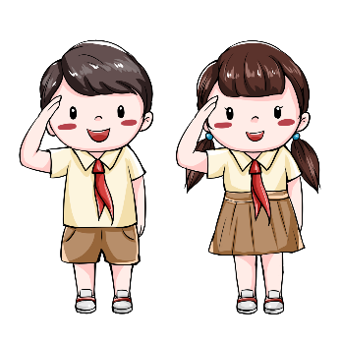
Khoa học
Bài 12: Nhiệt độ và sự truyền nhiệt (tiết 2)
2. Sự truyền nhiệt.
- Nhiệt được truyền từ vật nóng hơn sang vật lạnh hơn.
- Một số cách làm cho vật nóng lên hay lạnh đi như cho thực phẩm vào tủ lạnh, nướng bánh trong lò nướng,…

Slide 31



